Slide 1
Medan Listrik
Konsep tentang medan (field) digunakan untuk menjelaskan interaksi antar dua (atau lebih) objek yang tidak berinteraksi langsung secara fisik
Medan dapat dipahami sebagai besaran yang mempunyai nilai di setiap titik dalam ruang (fungsi variabel ruang). Misalnya: temperatur, medan gravitasi, medan listrik
Dengan menggunakan konsepsi medan listrik, adanya suatu muatan (muatan sumber: Q) akan menimbulkan medan dalam ruang. Jika kemudian terdapat muatan lain (muatan uji:
q) dalam ruang tersebut maka masing-masing muatan akan “merasakan” keberadaan muatan lain melalui medan listrik tersebut
merasakan → interaksi: gaya (Coulomb)

Slide 2
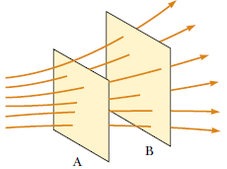
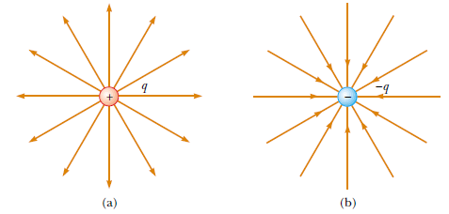
Deskripsi Visual Medan Listrik: Garis-garis Medan
©khbasar2017
Medan listrik merupakan medan vektor
Untuk memudahkan deskripsi medan listrik secara visual, digunakan penggambaran berupa garis-garis medan.
Arah vektor medan listrik di suatu tempat
dideskripsikan dengan arah garis (arah vektor yang menyinggung garis medan), sedangkan besar medan listrik di suatu tempat dinyatakan dengan kerapatan garis- garis medan di tempat tersebut.
Garis-garis medan keluar dari muatan positif, masuk (menuju) muatan negatif
Garis-garis medan tidak saling berpotongan
Medan listrik di dekat sumber (muatan) lebih besar, ditunjukkan dengan garis medan yang lebih rapat

Slide 3
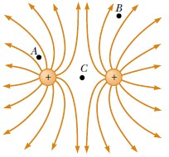
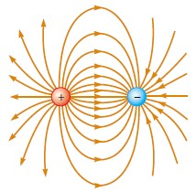
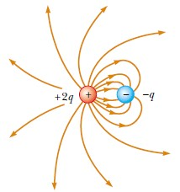
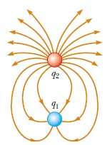
Deskripsi Visual Medan Listrik: Garis-garis Medan
©khbasar2017
Bagaimana besar medan di A, B dan C??
Banyaknya garis yang masuk atau keluar sebanding dengan besar muatan
Bagaimana jenis
muatan??
Bagaimana perbandingan besar muatan q₁ dan q₂??

Slide 4
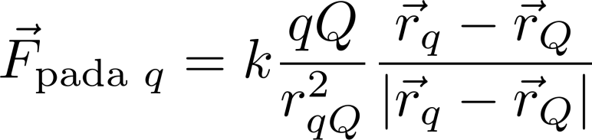
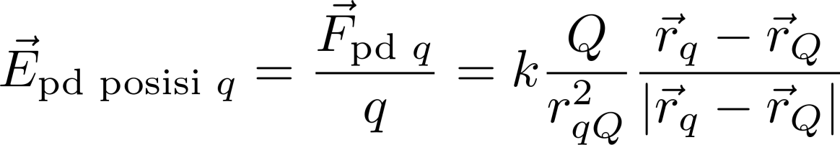
Medan Listrik Akibat Partikel Bermuatan
©khbasar2017
Medan listrik di suatu titik yang ditimbulkan oleh muatan (sumber) Q sedemikian sehingga jika di titik tersebut terdapat muatan lain (muatan uji) q maka muatan uji tersebut akan mengalami gaya Coulomb sebesar
Medan di titik tempat muatan q berada

Slide 5
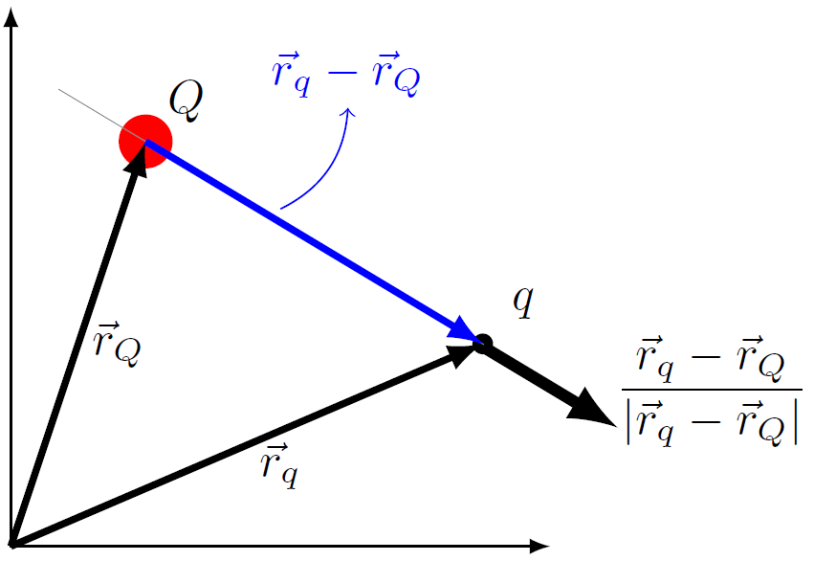
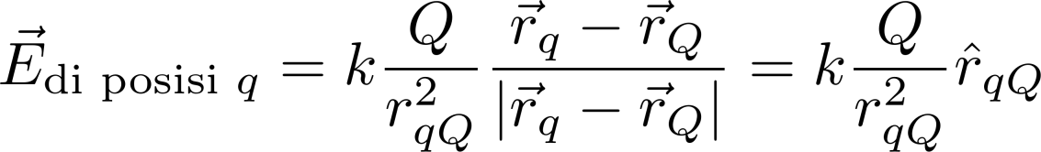
Medan Listrik Akibat Partikel Bermuatan
©khbasar2017
Bila ada beberapa muatan (sumber), maka medan listrik di suatu titik tertentu merupakan superposisi vektor medan listrik dari masing-masing muatan sumber. Ingat bahwa medan listrik merupakan besaran vektor.
Satuan medan listrik (dalam SI): N/C atau V/m

Slide 6
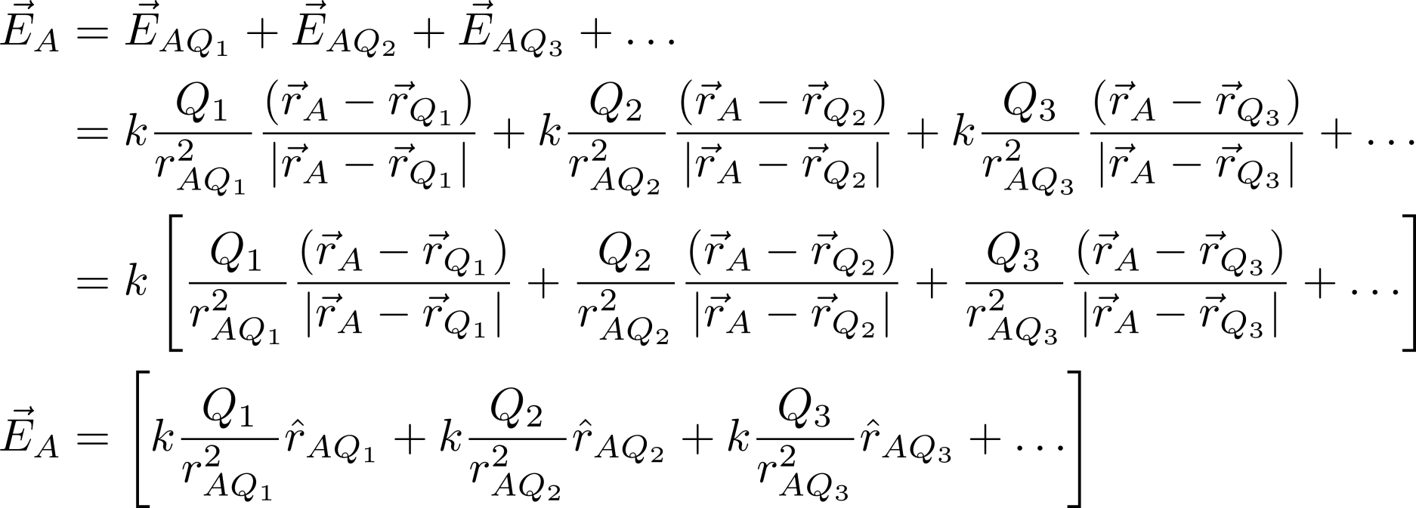
Medan Listrik Akibat Beberapa Partikel Bermuatan
©khbasar2017
Prinsip superposisi vektor
Medan listrik di titik A akibat muatan Q₁, Q₂, Q₃, …

Slide 7



©khbasar2017
Contoh
Tentukan medan listrik di titik (0,3) akibat dua muatan berikut

Slide 8
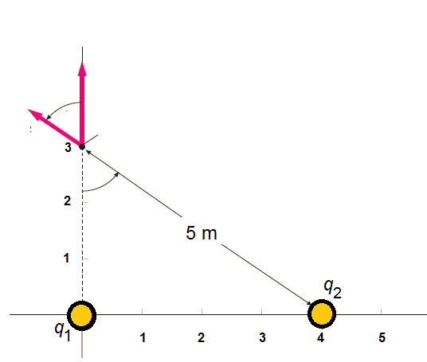
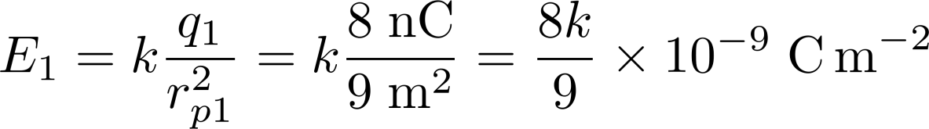

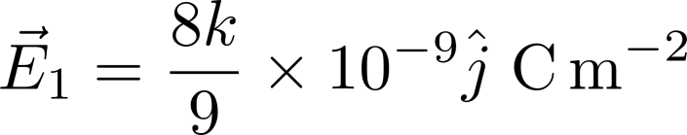

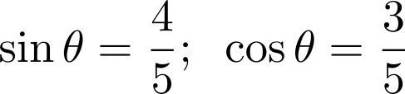
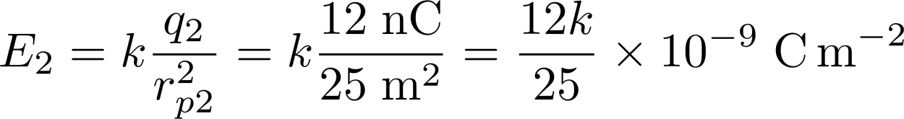
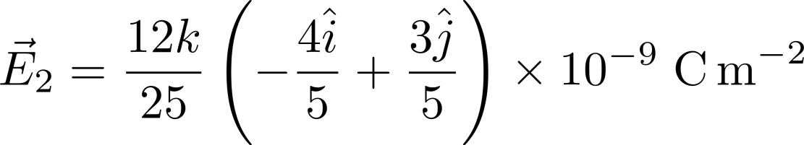


©khbasar2017
dalam bentuk vektor

Slide 9
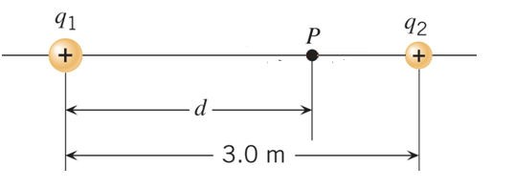
©khbasar2017
Contoh
Jika q₁ = +16 μC dan q₂ = +4 μC, tentukanlah d agar medan listrik di P sama dengan nol

Slide 10
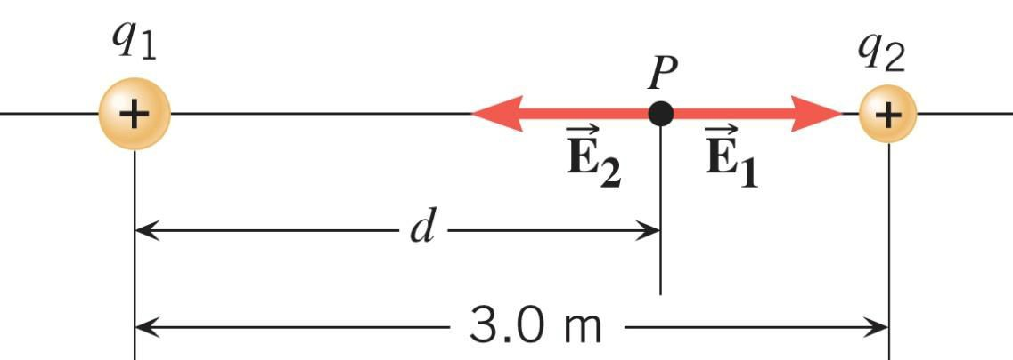
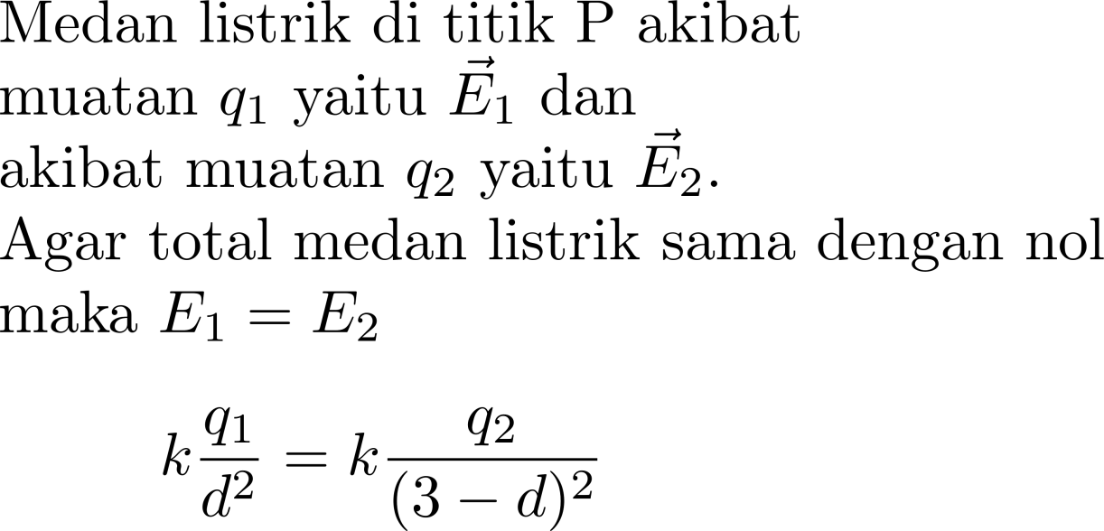
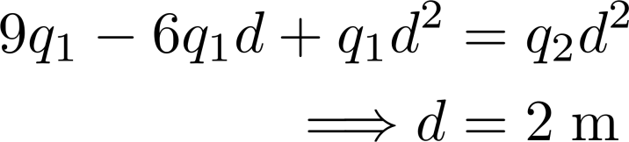
©khbasar2017

Slide 11
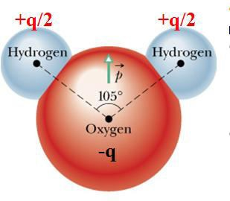
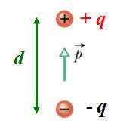

Medan Listrik oleh Sistem Dipole
©khbasar2017
Dipole listrik (electric dipole) merupakan sistem dua muatan dengan besar muatan sama namun jenis berbeda yang terpisah pada jarak tertentu. Secara keseluruhan berarti muatan total sistem ini sama dengan nol
Karakteristik suatu dipole listrik dinyatakan dengan momen dipole. Dipengaruhi oleh besar muatan dan jarak pisah antara kedua muatan
Arah vektor momen dipole adalah dari muatan negatif ke muatan positif
Molekul air (H₂O) yang membentuk suatu dipole

Slide 12
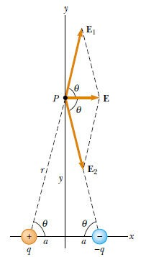
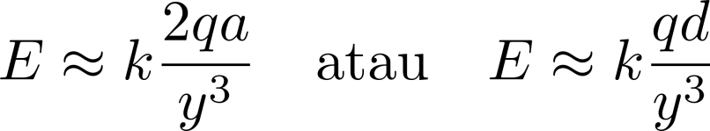
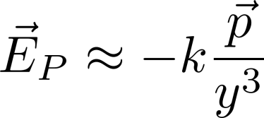
Medan Listrik oleh Dipole
©khbasar2017
Meskipun sistem dipole memiliki muatan total sama dengan nol, tapi sistem ini menimbulkan medan listrik
Medan listrik di sembarang titik dapat diperoleh dengan superposisi medan listrik yang dihasilkan masing-masing muatan
Misalnya untuk posisi yang cukup jauh
(y >> a) dan tegak lurus sumbu dipole

Slide 13
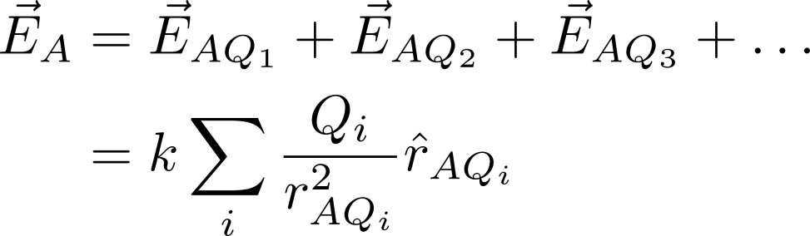
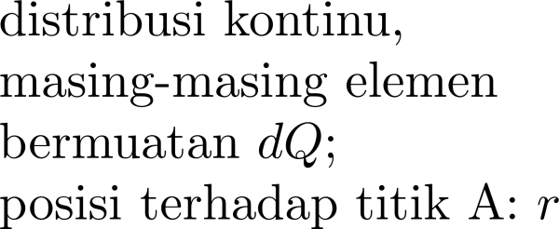
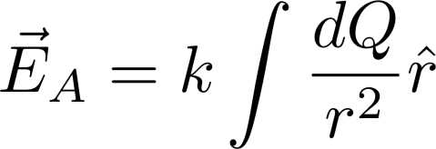
Distribusi muatan kontinu dapat dipandang sebagai kumpulan (sangat banyak) muatan titik (disebut sebagai elemen muatan)
©khbasar2017
Medan Listrik oleh Distribusi Muatan

Slide 14



Medan Listrik oleh Distribusi Muatan
©khbasar2017
Muatan terdistribusi dalam satu dimensi (1 D); rapat muatan persatuan panjang (λ) → Contohnya adalah batang bermuatan
Muatan terdisribusi dalam dua dimensi (2 D); rapat muatan persatuan luas (σ) → Contohnya adalah permukaan/ lempengan bermuatan
Muatan terdistribusi dalam tiga dimensi (3 D); rapat muatan persatuan volume (ρ) → Contohnya adalah bola/ silinder/ kubus bermuatan

Slide 15

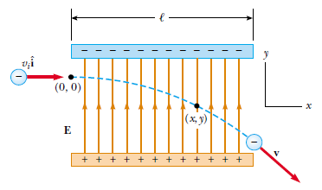
Partikel bermuatan dalam medan listrik
©khbasar2017
Partikel bermuatan yang berada dalam ruang bermedan listrik akan mengalami gaya coulomb (seperti halnya benda bermassa dalam ruang bermedan gravitasi yang mengalami gaya gravitasi)
Gaya yang dialami oleh partikel bermuatan dalam medan listrik
Konsep-konsep kinematika & dinamika dapat diterapkan (Hk.
Newton)
Ilustrasi gerak partikel bermuatan dalam medan listrik konstan homogen

Slide 16
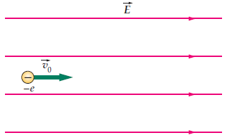


Contoh
©khbasar2017
Elektron bergerak dalam medan listrik
dengan laju awal
Berapa jarak tempuhnya
sebelum berhenti sesaat
Massa elektron 9,1 × 10⁻³¹ kg,
muatan elektron 1,6 × 10⁻¹⁹ C

Slide 17
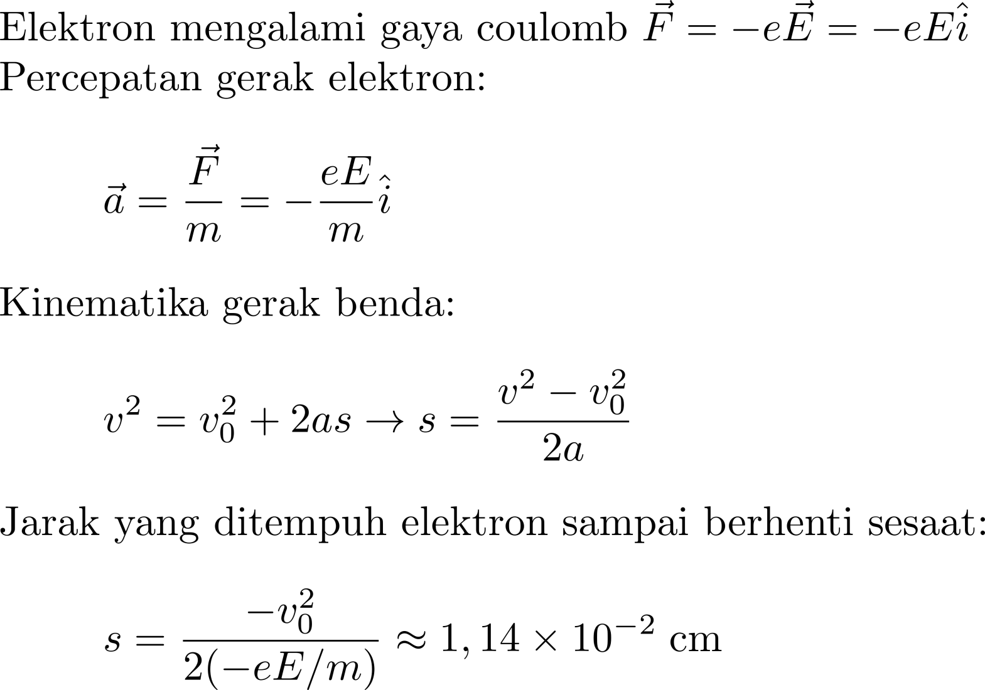
©khbasar2017

Slide 18

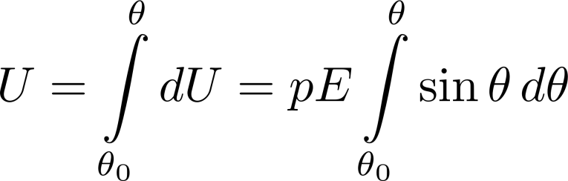


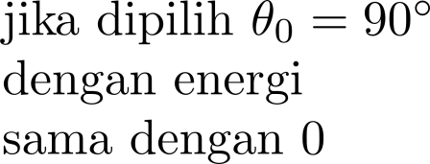

Dipole dalam medan listrik
©khbasar2017
Jika dipole berputar dengan sudut sebesar yang dilakukan oleh medan listrik adalah
, maka usaha
Karena usaha sama dengan (minus) perubahan energi potensial, maka
Energi potensial dipole dalam medan listrik

Slide 19
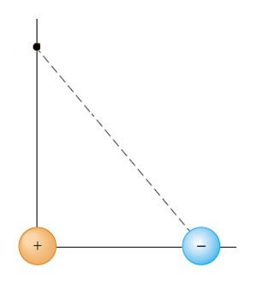





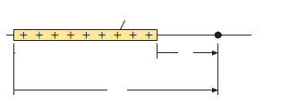



Latihan
©khbasar2017
1. Tentukanlah medan listrik di titik P
2. Tentukan medan listrik di titik P
akibat batang bermuatan total Q

Slide 20

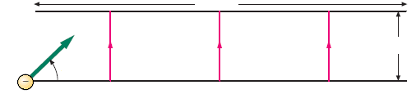






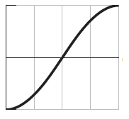

Latihan
©khbasar2017
3. Elektron ditembakkan dengan laju v₀ = 5 × 10⁶ m/s dalam ruang antara dua plat yang bermedan listrik E = 3,5 × 10³ N/C seperti pada gambar. Di manakah elektron akan menumbuk plat?
4. Kurva energi potensial dipole listrik. yang berada dalam medan listrik E = 20 NC. θ menyatakan sudut antara medan listrik dan momen dipole. Tentukan besar momen dipole jika U_{s} = 100 × 10⁻²⁸ J.

